Slide 1
การบริหารโครงการด้วย PERT/CPM
บรรยายโดย ผู้ช่วยศาสตราจารย์สุเนตร มูลทา
คณะวิศวกรรมศาสตร์ สถาบันเทคโนโลยีปทุมวัน

Slide 2
PERT/CPM
PERT= Program Evaluation and Research Tesk: เป็นการวางแผนและควบคุมงาน
CPM = Critical Path Method : หาเส้นทางวิกฤต PERT/CPM จะใช้ร่วมกัน ในการบริหารโครงการ
โดยเฉพาะโครงการขนาดใหญ่
วัตถุประสงค์
ช่วยบริหารทรัพยากรในโครงการ (4 M)อย่างมีประสิทธิภาพ
ควบคุมโครงการเสร็จตามกำหนดเวลา ตั้งแต่กิจกรรมเริ่มต้น จน เสร็จโครงการ อะไรควรเสร็จก่อน หลัง จุดใดช้ากว่ากำหนด
คำนวณหาเส้นทางวิกฤต เพื่อบริหารให้เสร็จทันตามเวลากำหนดของโครงการ

Slide 3
ขั้นตอนตัวแบบ PERT/CPM
ศึกษา รายละเอียดโครงการ
สายการผลิต มีอะไรบ้าง
กำหนดลำดับงานของกิจกรรม
ประมาณเวลาของแต่ละกิจกรรม
คำนวณหาเส้นทางวิกฤต
เขียนข่ายงาน เพื่อใช้ในการวางแผน ตรวจสอบควบคุมโครงการ

Slide 4
หลักเกณฑ์ของการสร้างข่ายงาน
ข่ายงานจะต้องมีจุดเริ่มต้นโครงการเพียงจุดเดียว และมีจุดสิ้นสุดโครงการเพียงจุดเดียว
2
C
5
A
จุดเริ่มโครงการ
1
6
จุดสิ้นสุดโครงการ
B
3
4
D
2. งานย่อยแต่ละงานต้องแทนด้วยลูกศรเพียงอันเดียวเท่านั้น

Slide 5
3
B
A
C
D
E
F
1
2
4
5
6
7
จุดที่1 เป็นจุดเริ่มต้น จุดที่ 7 เป็นจุดสิ้นสุด โครงการ แต่ B,C มีจุดเริ่มต้นเดียวกัน คือ 2 ไม่สามารถสิ้นสุดที่เดียวกัน
จำต้องใส้เส้นทางเทียม ขึ้นมา นั่นคือ 3-4

Slide 6
ตัวอย่าง โครงการ 8 งานย่อย ดังรายละเอียด ดังนี้
งาน | งานที่ทำเสร็จก่อน | ระยะเวลา(สัปดาห์)
A | - | 3
B | - | 6
C | A | 2
D | B,C | 5
E | D | 4
F | E | 3
G | B,C | 9
H | F,G | 3
2
4
E(4)
5
A(3)
1
D(5)
F(3)
C(2)
B(6)
3
G(9)
6
H(3)
7

Slide 7
การวิเคราะห์เครือข่ายงาน แบบ CMP
เพื่อศึกษาว่าโครงการดังกล่าว จะใช้เวลารวมเท่าไหร่ : ซึ่ง ใช้กรณีทราบเวลาที่แน่นอน
ของกิจกรรมต่างๆ (เป็นโครงการเก่า)
2
4
E(4)
5
A(3)
1
C(2)
D(5)
F(3)
B(6)
เวลาเริ่มต้น ที่เร็วที่สุด (Earliest Start, ES)
เวลาเสร็จ ที่เร็วที่สุด (Earliest Finish, EF)
เวลาเริ่มต้นช้าที่ที่สุด (Latetest Start, LS)
เวลาเสร็จที่ช้าที่สุด (Latetest Finish, LF)
3
G(9)
6
H(3)
7
 | ES | EF
Te
 | LS | LF
Te: ระยะเวลาปฏิบัติงาน ณ จุดนั้นๆ

Slide 8
การคำนวณหาเวลาเริ่มต้นที่เร็วที่สุด(ES) และ สิ้นสุดที่เร็วที่สุด (EF)
2
4
E(4)
5
A(3)
EF
1
F(3)
2
C(2)
D(5)
ES
3
งานAและงานB เริ่มต้นทำได้ทันที ที่เริ่มโครงการ
B(6)
0
A(t=3)
3
G(9)
6
H(3)
7
1
0
ES_{A} = ES_{B} = 0
EF_{A} = ES_{A+} T_{A} = 0 +3 = 3 สป.
EF_{B} = ES_{B+} T_{B} = 0 +6 = 6 สป.
B(t=6)
2
6
 | ES | EF
T_{A} | 0 | 3
3
 | LS | LF
 | ES | EF
T_{B} | 0 | 6
6
 | LS | LF
EF

Slide 9
1.การหาค่า ESและ EF ของแต่ละจุด
2
4
E(4)
5
เริ่มต้นเร็วสุด
เสร็จเร็วสุด
A(3)
 | ES | EF
T_{A} | 0 | 3
3
 | LS | LF
 | ES | EF
T_{B} | 0 | 6
6
 | LS | LF
1
C(2)
D(5)
F(3)
งานAและงานB
B(6)
3
G(9)
6
H(3)
7
 | ES | EF
C | 3 | 5
2
 | LS | LF
งาน C มีงานก่อนหน้านี้ คือ งาน A
∴ES_{C} = EF_{A} = 3 และ EF_{C} = ES_{C}+ T_{C} = 3 +2 = 5 สป.
งาน G มีงานก่อนหน้านี้ มี 2 งาน คือ B และ C
∴ES_{G} = MAX[EF_{B,} EF_{C} ] = MAX[6,5] = 6 สป.
EF_{G} = ES_{G}+ T_{G} = 6 +9 = 15 สป.
 | ES | EF
D | 6 | 11
5
 | LS | LF
งาน D มีงานก่อนหน้านี้ มี 2 งาน คือ B และ C
∴ES_{D} = MAX[EF_{B,} EF_{C} ] = MAX[6,5] = 6 สป.
EF_{D} = ES_{D}+ T_{D} = 6 +5 = 11 สป.
งาน H มีงานก่อนหน้านี้ มี 2 งาน คือ F และ G
∴ES_{H} = MAX[EF_{F,} EF_{G} ] = MAX[18,15] = 18 สป.
EF_{H} = ES_{H}+ T_{H} = 18 +3 = 21 สป.
 | ES | EF
E | 11 | 15
4
 | LS | LF
งาน E และ F
งาน E มีงานก่อนหน้านี้ คือ งาน D
∴ES_{E} = EF_{D} = 11 และ EF_{E} = ES_{E} + T_{E} = 11 +4 = 15 สป.
งาน F มีงานก่อนหน้านี้ คือ งาน E
∴ES_{F} = EF_{E} = 15 และ EF_{F} = ES_{F} + T_{F} = 15 +3 = 18 สป.
∴ โครงการนี้เสร็จเร็วที่สุด 21 สัปดาห์
นำการหาค่า ESและ EF ของแต่ละจุด ไปเขียนลงใน เครือข่ายงานอีกครั้ง
 | ES | EF
F | 15 | 18
3
 | LS | LF
 | ES | EF
H | 18 | 21
3
 | LS | LF
 | ES | EF
G | 6 | 15
9
 | LS | LF

Slide 10
 | ES | EF
A | 0 | 3
3
 | LS | LF
E
2
4
5
 | ES | EF
E | 11 | 15
4
 | LS | LF
A
 | ES | EF
C | 3 | 5
2
 | LS | LF
 | ES | EF
F | 15 | 18
3
 | LS | LF
 | ES | EF
D | 6 | 11
5
 | LS | LF
1
C
D
F
B
 | ES | EF
B | 0 | 6
6
 | LS | LF
G
H
3
6
7
 | ES | EF
G | 6 | 15
9
 | LS | LF
 | ES | EF
H | 18 | 21
3
 | LS | LF

Slide 11
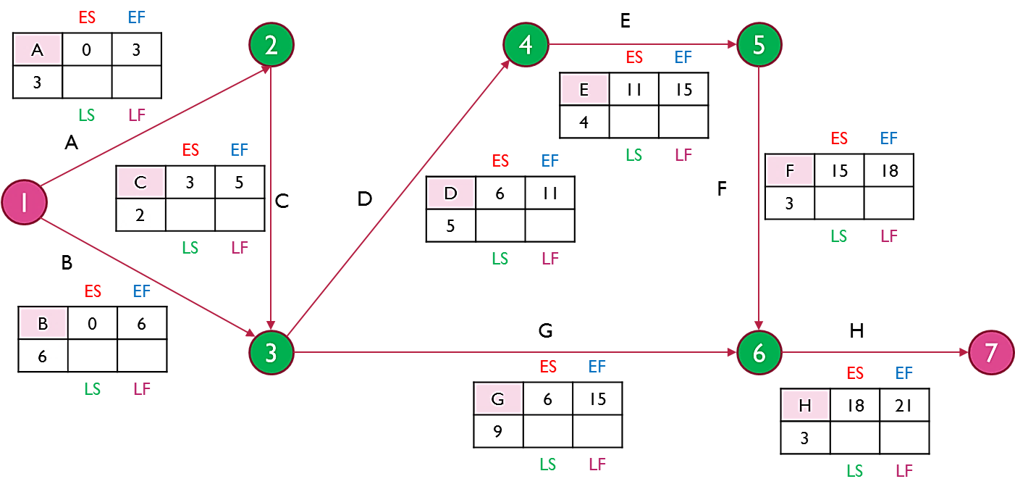
2. การคำนวณเวลาเริ่มต้นที่ช้าที่สุด (LS) และเวลาเสร็จช้าที่สุด ( EF)
จะเริ่มต้นจากจุดสิ้นสุดโครงการ ย้อนกลับมาจุดเริ่มต้น นั้นคือ ที่จุด H
เวลาช้าสุดของ H=21สัปดาห์ นั่นคือ LF_{H} = 21 สป.
ดังนั้น เวลาเริ่มต้นช้าที่สุดของงาน H คือ LS_{H}= LF_{H} - T_{H}
LS_{H}= 21- 3 = 18 สป.
 | ES | EF
H | 18 | 21
3 | 18 | 21
 | LS | LF

Slide 12
 | ES | EF
H | 18 | 21
3 | 18 | 21
 | LS | LF
เวลาเริ่มต้นช้าที่สุดของงาน H คือ
LS_{H}= LF_{H} – T_{H ,} LS_{H}= 21- 3 = 18 สป.
เวลาเริ่มต้นช้าที่สุดของงาน G มีงานตามหลังคือ งาน H
LF_{G} = LS_{H} = 18 , LS_{G} – T_{G} = 18 - 9 = 9 สป.
 | ES | EF
G | 6 | 15
9 | 9 | 18
 | LS | LF
เวลาเริ่มต้นช้าที่สุดของงาน F มีงานตามหลังคือ งาน H
LF_{F} = LS_{H} = 18 , LS_{F} – T_{F} = 18 - 3 = 15 สป.
 | ES | EF
F | 15 | 18
3 | 15 | 18
 | LS | LF
เวลาเริ่มต้นช้าที่สุดของงาน E มีงานตามหลังคือ งาน F
LF_{E}= LS_{F} = 15 , LS_{E} – T_{E} = 15 - 4 = 11 สป.
 | ES | EF
E | 11 | 15
4 | 11 | 15
 | LS | LF
เวลาเริ่มต้นช้าที่สุดของงาน D มีงานตามหลังคือ งาน E
LF_{D}= LS_{E} = 11 , LS_{D} – T_{D} = 11 - 5 = 6 สป.
เวลาเริ่มต้นช้าที่สุดของงาน B มีงานตามหลังนี้ มี 2 งาน คือ D และ G
∴ LF_{B} = MIN [LS_{D,} LS_{G} ] = MIN [6, 9 ] = 6 สป.
LS_{B} = LF_{B} – T_{B} = 6 - 6 = 0 สป.
เวลาเริ่มต้นช้าที่สุดของงาน A มีงานตามหลังคือ งาน C
LF_{A}= LS_{C} = 4 , LS_{A} – T_{A} = 4 - 3 = 1 สป.
 | ES | EF
D | 6 | 11
5 | 6 | 11
 | LS | LF
เวลาเริ่มต้นช้าที่สุดของงาน C มีงานตามหลังนี้ มี 2 งาน คือ D และ G
∴ LF_{C} = MIN [LS_{D,} LS_{G} ] = MIN [6, 9 ] = 6 สป.
LS_{C} = LF_{C} – T_{C} = 6 - 2 = 4 สป.
 | ES | EF
A | 0 | 3
3 | 1 | 4
 | LS | LF
 | ES | EF
C | 3 | 5
2 | 4 | 6
 | LS | LF
 | ES | EF
B | 0 | 6
6 | 0 | 6
 | LS | LF

Slide 13
 | ES | EF
A | 0 | 3
3 | 1 | 4
 | LS | LF
E
2
4
5
 | ES | EF
E | 11 | 15
4 | 11 | 15
 | LS | LF
A
 | ES | EF
C | 3 | 5
2 | 4 | 6
 | LS | LF
 | ES | EF
F | 15 | 18
3 | 15 | 18
 | LS | LF
 | ES | EF
D | 6 | 11
5 | 6 | 11
 | LS | LF
1
C
D
F
B
 | ES | EF
B | 0 | 6
6 | 0 | 6
 | LS | LF
G
H
3
6
7
 | ES | EF
G | 6 | 15
9 | 9 | 18
 | LS | LF
 | ES | EF
H | 18 | 21
3 | 18 | 21
 | LS | LF

Slide 14
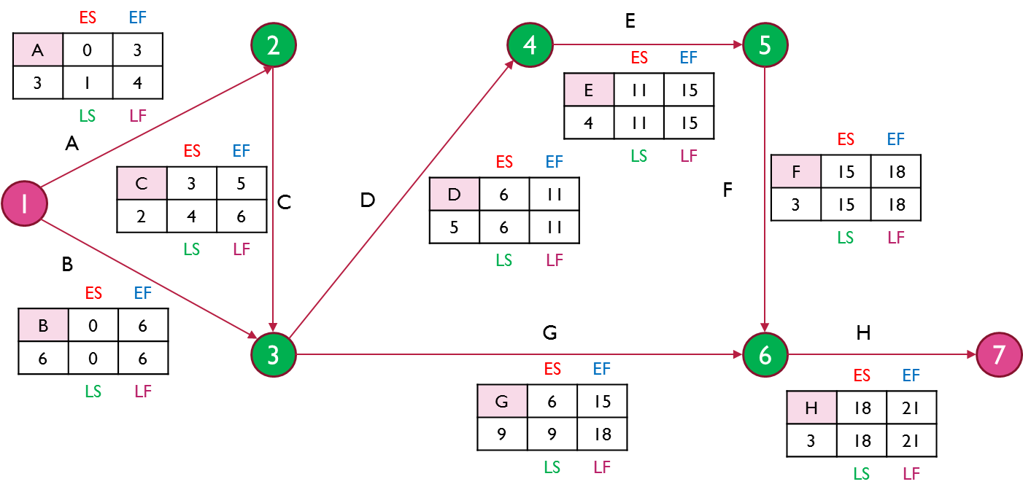
งานวิกฤต ( Critical activity )
งานที่มีเวลาเหลือ เป็น 0 นั่นคือ งานที่เริ่มต้นเร็วสุด( ES )
เท่ากับ เวลาเริ่มต้นช้าสุด ( LS )
เราไม่สามารถเลื่อนเวลาเริ่มต้นและเวลาสิ้นสุด ได้เลย
ถ้าเลื่อน จะทำให้โครงการเสร็จช้ากว่ากำหนด
หาเวลาเหลือ ( Slack time,S)
S= LS – ES or LF – EF
ในโครงการนี้ งานG จะมีเวลาเหลือ ( 9-6=3 or 18-15 = 3)
นั่นหมายความว่า เราจะเริ่มดำเนินงานนี้ได้ระหว่าง สัปดาห์ที่ 6-9
โดยไม่มีผลกระทบกับเวลากำหนดเสร็จสิ้นของโครงการ
นำค่าที่ได้จากการคำนวณแต่ละจุด มาหาเวลาเหลือและงานวิกฤต ในตาราง

Slide 15
งานย่อย | ES | LS | EF | LF | Slack=S=LS-ES = LF-EF | งานวิกฤต
A | 0 | 1 | 3 | 4 | 1
B | 0 | 0 | 6 | 6 | 0 | งานวิกฤต
C | 3 | 4 | 5 | 6 | 1
D | 6 | 6 | 11 | 11 | 0 | งานวิกฤต
E | 11 | 11 | 15 | 15 | 0 | งานวิกฤต
F | 15 | 15 | 18 | 18 | 0 | งานวิกฤต
G | 6 | 9 | 15 | 18 | 3
H | 18 | 18 | 21 | 21 | 0 | งานวิกฤต
จะเห็นได้ว่า งาน B , D, E, F, H เป็นงานวิกฤต ที่จะต้องควบคุมเป็นพิเศษ
งาน A, C, และ G มีเวลาเหลือ 1, 1, 3 สัปดาห์ สามารถเลื่อนได้ภายในเวลาที่ปรากฏ
โดยไม่กระทบต่อ เวลาสิ้นสุดโครงการ

Slide 16
หาเส้นทางวิกฤต
เส้นทาง | ระยะเวลาที่ใช้ ( สัปดาห์) | รวม( สัปดาห์)
A-C-D-E-F-H | 3+2+5+4+3+3 | 20
A-C-G-H | 3+2+9+3 | 17
B-D-E-F-H | 6+5+4+3+3 | 21
B-G-H | 6+9+3 | 18
finish

Slide 17
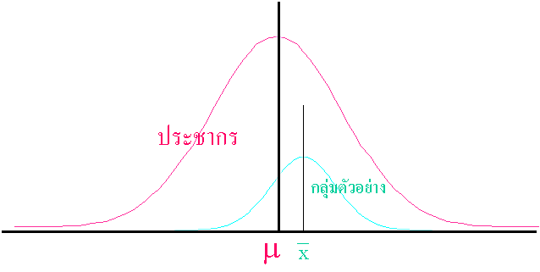
เทคนิค PERT
ใช้ในกรณีที่ไม่สามารถทราบเวลาที่แน่นอน (เป็นโครงการใหม่) ในการปฎิบัติงานย่อย ในแต่ละงาน ผู้บริหารจำต้อง
ประมาณระยะเวลาในการปฏิบัติงาน ย่อย 3 ค่า ดังนี้
a = ระยะเวลาที่คาดว่าจะทำงานเสร็จเร็วที่สุด (Optimistic time) กรณีไม่มีอุปสรรคใดๆในการทำงาน
b = ระยะเวลาที่คาดว่างานเสร็จได้ช้าที่สุด (Pessimistic time) ในกรณีที่มีอุปสรรคในการทำงานมากที่สุด
m = ระยะเวลาที่สามารถทำงานเสร็จโดยส่วนมาก( most likely time)
Te : เวลาที่ต้องการทำให้เสร็จ
$${\text{}}^{2} :ความแปรปรวน$$
σ :ค่าเบี่ยงเบยมาตรฐาน
Te=$\frac{(a+4m+b)}{6}$
${\text{}}^{2 }$=(${\frac{b−a}{6})}^{2}$
σ = $\frac{b−a}{6}$

Slide 18
ตัวอย่าง
จงเขียนข่ายงานโครงการเพื่อลงทุนด้านอสังหาริมทรัพย์ จำนวนหนึ่ง ซึ่งประกอบดวยงานย่อย 7งาน ดังราย
ระเอียด ในตาราง
งาน | งานที่ต้องทำเสร็จก่อน | ระยะเวลา (วัน)
 |  | a | m | b
A | - | 5 | 8 | 17
B | - | 7 | 10 | 13
C | A | 3 | 5 | 7
D | A | 1 | 3 | 5
E | B,C | 4 | 6 | 8
F | B,C | 3 | 3 | 3
G | D,E | 3 | 4 | 5
โครงการนี้ใช้เวลากี่วัน
จงหาเส้นทางวิกฤต
มีงานใดบ้างที่เลื่อนเวลาเริ่มต้นและสิ้นสุด
โดยไม่ทำให้โครงการเสร็จช้ากว่ากำหนด
ง. หาความน่าจะเป็นที่โครงการนี้เสร็จภายใน 28 วัน
1.เขียนข่ายงาน
D
2
4
A
C
E
G
1
B
F
3
5

Slide 19
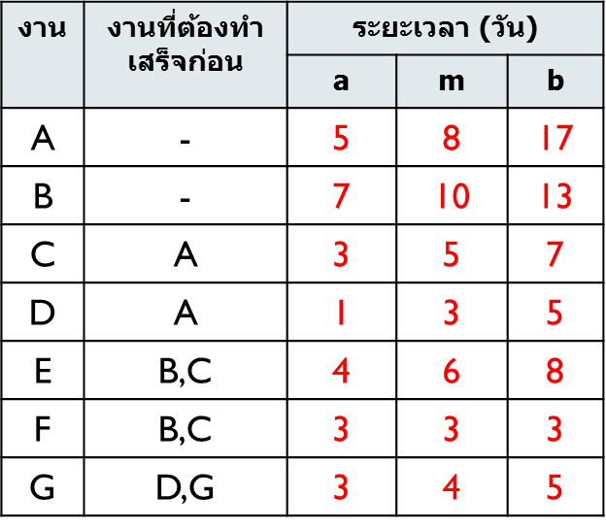
2.หาระยะเวลาเฉลี่ย (t) และค่าความแปรปรวน(V)ในแต่ละหน่วยงานย่อย เพื่อใช้หาเส้นทางวิกฤต
Te=$\frac{(a+4m+b)}{6}$
เช่น ระเวลาเฉลี่ยของงาน A, TA =$\frac{(a+4m+b)}{6}$ , $\frac{(5+4(8)+17)}{6}$ , 9 วัน
${\text{}}^{2 }$=(${\frac{b−a}{6})}^{2}$
เช่น ระเวลาแปรปรวนของงาน A, VA =(${\frac{b−a}{6})}^{2}$ ,=(${\frac{17−5}{6})}^{2}$, 4 วัน
σ = $\frac{b−a}{6}$
งาน | งานที่ต้องทำเสร็จก่อน | ระยะเวลา (วัน) |  |  | T (วัน) | V (วัน)
 |  | a | m | b
A | - | 5 | 8 | 17 | 9 | 4
B | - | 7 | 10 | 13 | 10 | 1
C | A | 3 | 5 | 7 | 5 | 0.444
D | A | 1 | 3 | 5 | 3 | 0.444
E | B,C | 4 | 6 | 8 | 6 | 0.444
F | B,C | 3 | 3 | 3 | 3 | 0
G | D,E | 3 | 4 | 5 | 4 | 0.111
Te : เวลาที่ต้องการทำให้เสร็จ
$${\text{}}^{2} :ความแปรปรวน$$
σ :ค่าเบี่ยงเบนมาตรฐาน

Slide 20
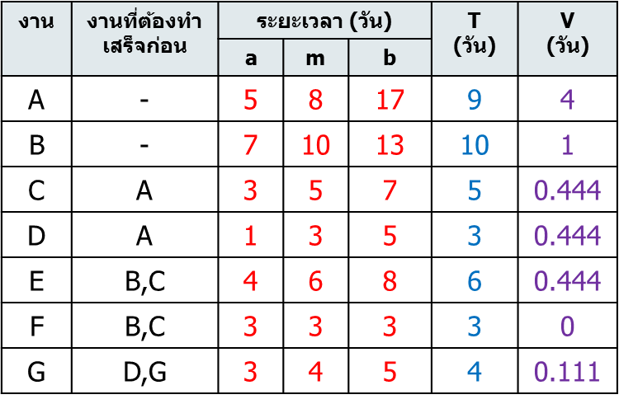
 | ES | EF
Te
 | LS | LF
3. หาค่าเวลาเริ่มต้นเร็วที่สุด และเวลาเริ่มต้นช้าที่สุด ES, EF
และเวลาที่เสร็จเร็วที่สุดแลเวลาที่เสร็จช้าที่สุด LS , LF
 | ES | EF
Te | 9 | 13
3 | 17 | 20
 | LS | LF
D
 | ES | EF
Te | 0 | 9
9 | 0 | 9
 | LS | LF
2
4
A
 | ES | EF
Te | 9 | 14
5 | 9 | 14
 | LS | LF
 | ES | EF
Te | 14 | 20
6 | 14 | 20
 | LS | LF
 | ES | EF
Te | 20 | 24
4 | 20 | 24
 | LS | LF
C
G
1
E
 | ES | EF
Te | 0 | 10
10 | 4 | 14
 | LS | LF
B
3
 | ES | EF
Te | 14 | 17
6 | 21 | 24
 | LS | LF
5
F

Slide 21
ขั้นตอนที่ 4 หาเส้นทางวิกฤตและงานวิกฤต
งานย่อย | ES | LS | EF | LF | Slack=S=LS-ES = LF-EF | งานวิกฤต
A | 0 | 0 | 9 | 9 | 0 | งานวิกฤต
B | 0 | 4 | 10 | 14 | 4
C | 9 | 9 | 14 | 14 | 0 | งานวิกฤต
D | 9 | 17 | 12 | 20 | 8
E | 14 | 14 | 20 | 20 | 0 | งานวิกฤต
F | 14 | 21 | 17 | 24 | 7
G | 20 | 20 | 24 | 24 | 0 | งานวิกฤต
โครงการนี่ ใช้เวลาทั้งสิ้น 24 วัน
เส้นทางวิกฤต คือ A,C,E,G
งานที่เลื่อนได้โดยไม่ทำให้โครงการ
ใช้เวลามากกว่า 24 วัน คือ B,D,F
เช่น งาน B เลื่อนได้ 4 วัน จะเริ่มได้ 0-4 วัน
โดยไม่มีผลกระทบ
D
2
4
A
C
E
G
1
B
F
3
5

Slide 22
ง. หาโอกาสความน่าจะเป็นที่โครงการเสร็จภายใน 28 วัน
ให้ T= ระยะเวลาของเส้นทางวิกฤต ( วัน )
T ∼ Normal ( ∑T , ∑V)
โดยที่
∑T = ระยะเวลาเฉลี่ยของเส้นวิกฤต
∑V = ค่าแปรปรวนของเส้นวิกฤต
∑T = TA +TC + TE + TG
9 +5 + 6 + 4 = 24 วัน
∑V = VA + VC + VE + VG
4 +0.444 + 0.444 + 0.111= 4.999 หรือ 5 วัน

Slide 23
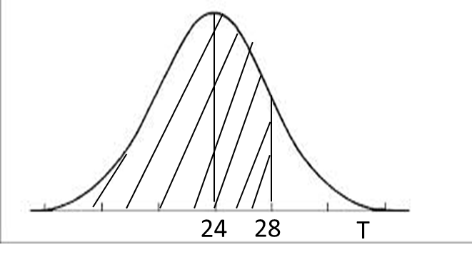
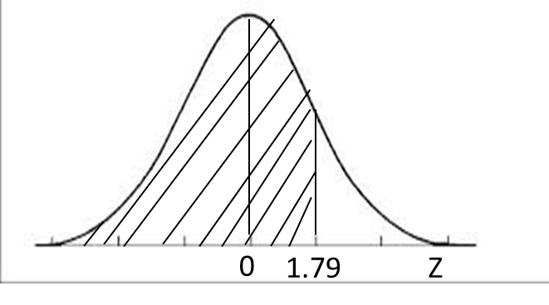
ง. หาโอกาสความน่าจะเป็นที่โครงการเสร็จภายใน 28 วัน
P(T≤28) ใช้การแจกแจงความน่าจะเป็นแบบปกติ ( normal)
Z = การแจกแจงความน่าจะเป็นแบบ normal
X =ค่าตัวแปรสุ่ม
= ค่าเฉลี่ยประชากร
σ = ค่าเบี่ยงเบนมาตรฐาน (s)
การแจกแจงความน่าจะเป็นแบบปกติ ( normal)
z = $\frac{x−μ}{σ}$ , z = $\frac{T−24}{\sqrt{5}}$
P(T≤28)
P(Z≤$\frac{28−24}{\sqrt{5}}$
P(Z≤ 1.79)
นำค่า 1.79 ไปเปิดตาราง Z การแจกแจงแบบปกติ จะได้ 0.9633
นั่น คือ โอกาสที่โครงการจะเสร็จภายใน 28 วัน เป็น 0.963 หรือ 96.33%

Slide 24
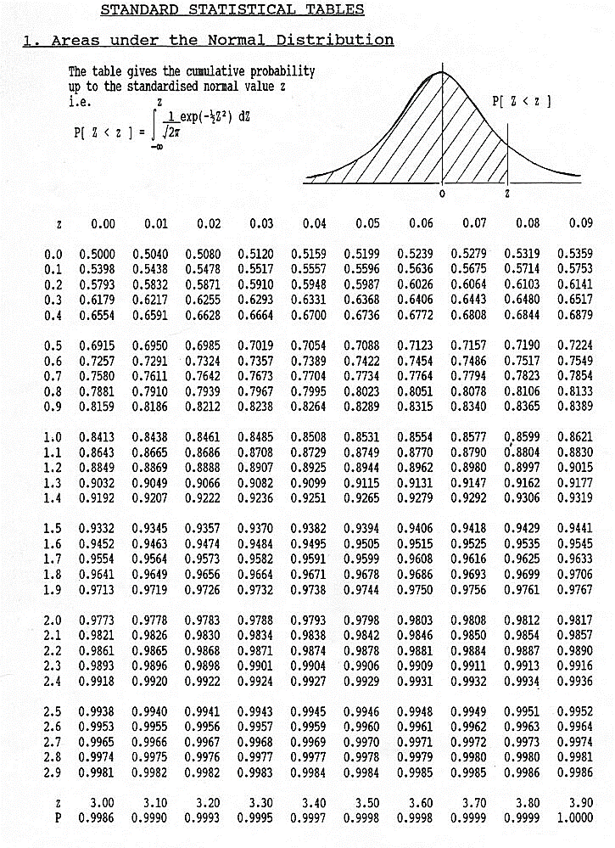
1.79

Slide 25
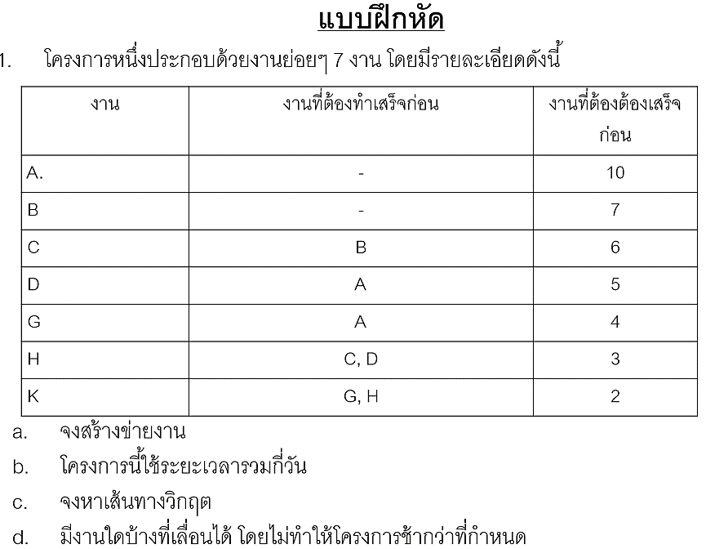

Slide 26
